Slide 1
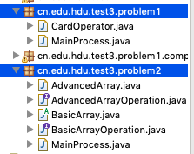
Readme
请在本地完成以下2道编程题
请参考右图，规范构建本地目录（做到结构清晰）
第一题：卡牌操作类(Page-2~13)
第二题：数组操作类 (Page-14~20)
请按要求发送到邮箱 (Page-15)：278300377@qq.com
上机的目的是锻炼编程逻辑，不是“完成作业”
所以不要抄袭，有问题及时反馈

Slide 2
Q1: 完成一个“卡牌操作”的类
题目要求：
以面向对象方式写一个“卡牌操作”类：CardOperator
具有以下功能（类似扑克的功能，具体解释见后续ppt）：
功能1：初始化卡牌，initialCards（）
功能2：显示卡牌（每13张牌换行） ，showCards（）
功能3：洗牌（将牌打乱），shuffleCards（）
功能4：对所有牌理牌（重新排序，按A-2-3-…-K排序），rankCards（）
功能5：发牌，将已经混排好的牌进行发牌，发指定数量的前N张牌， dealCards（）
功能6：展示所发的牌，将已经发好牌依次显示出来（每13张牌换行）， showDealCards（）
功能7：按斗地主方式对发出的牌理牌（从大到小排序，2最大）， rankCardsDDZType
功能8：按拖拉机方式对发出的牌理牌（先按花色（黑>红>方>草），再按牌值(相同花色内2最大)），rankCardsTLJType（）
写一个主控程序：MainProcess类（包含main函数）
调用CardOperator完成各种卡牌操作
MainProcess类（直接copy下页中的代码即可）
输出结果如下页ppt所示

Slide 3
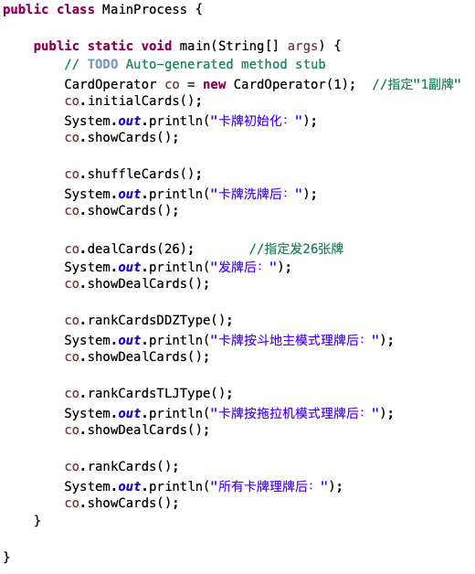
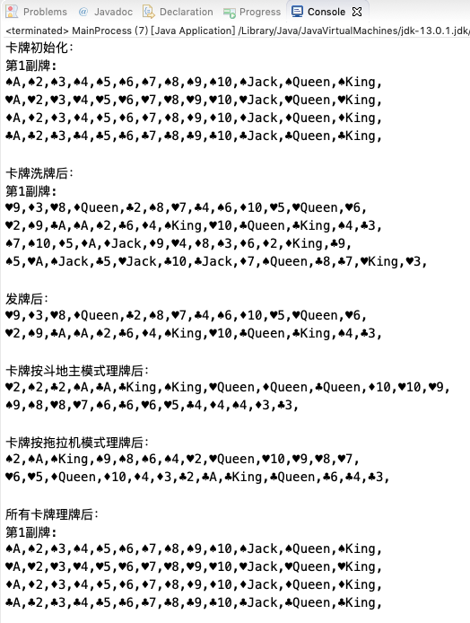

Slide 4
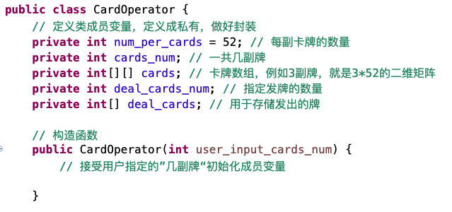
Q1: 完成一个“卡牌操作”的类
题目要求：
以面向对象方式写一个“卡牌操作”类：CardOperator
在这个基础上继续开发，完善构造函数

Slide 5
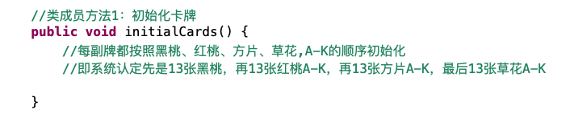
Q1: 完成一个“卡牌操作”的类
题目要求：
以面向对象方式写一个“卡牌操作”类：CardOperator
具有以下功能：
功能1：初始化卡牌，initialCards（）
在这个基础上继续开发，初始化卡牌，每副牌数组取值0-51对应黑桃A-草花K

Slide 6
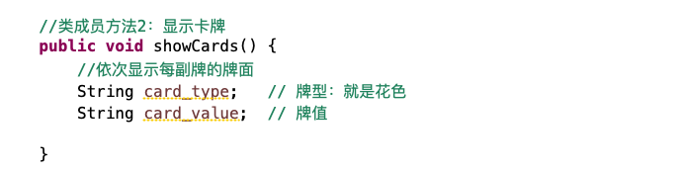
Q1: 完成一个“卡牌操作”的类
题目要求：
以面向对象方式写一个“卡牌操作”类：CardOperator
具有以下功能：
功能2：显示卡牌，showCards（）
在这个基础上继续开发，显示卡牌（调用下一页的私有成员函数来获得牌型和牌值）

Slide 7
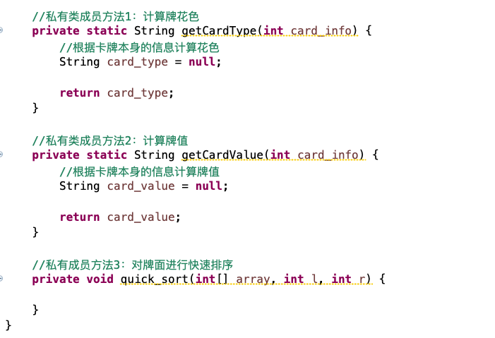
Q1: 完成一个“卡牌操作”的类
题目要求：
以面向对象方式写一个“卡牌操作”类：CardOperator
具有以下功能：
功能2：显示卡牌，showCards（）
卡牌数组元素的取值
例如1副牌数组元素取值范围0-51
card_info就是0-51之间的某个值
根据这个值计算其花色和对应的牌值
使用这两个私有成员函数来获得牌型和牌值，为卡牌显示提供服务

Slide 8
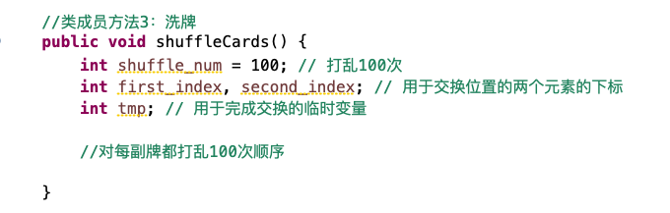
Q1: 完成一个“卡牌操作”的类
题目要求：
以面向对象方式写一个“卡牌操作”类：CardOperator
具有以下功能：
功能3：洗牌（将牌打乱），shuffleCards（）
在这个基础上继续开发，对每副牌都进行100次打乱顺序

Slide 9
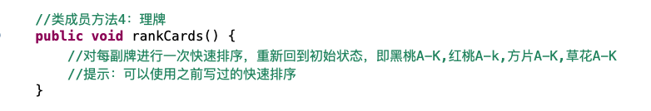
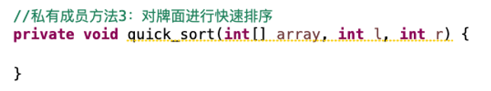
Q1: 完成一个“卡牌操作”的类
题目要求：
以面向对象方式写一个“卡牌操作”类：CardOperator
具有以下功能：
功能4：理牌（重新排序），rankCards（）
在这个基础上继续开发，对每副牌重排序，可以写一个私有方法quick_sort，直接调用

Slide 10
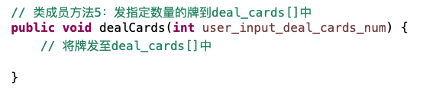
Q1: 完成一个“卡牌操作”的类
题目要求：
以面向对象方式写一个“卡牌操作”类：CardOperator
具有以下功能：
功能5：发牌，将已经混排好的牌进行发牌，发出指定数量的牌， dealCards（）
这里可以使用System.arraycopy()函数，将cards中的前xx张牌拷贝到deal_cards中

Slide 11
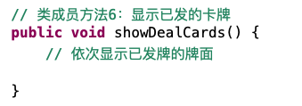
Q1: 完成一个“卡牌操作”的类
题目要求：
以面向对象方式写一个“卡牌操作”类：CardOperator
具有以下功能：
功能6：展示所发的牌（每13张牌换行）， showDealCards（）
循环遍历deal_cards数组
对于每张牌利用之前写过的getCardValue() getCardType()获得牌的花色和数值
每13张牌显示一行

Slide 12
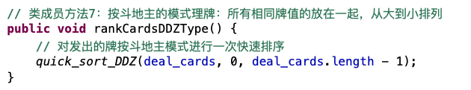
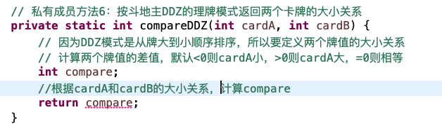
Q1: 完成一个“卡牌操作”的类
题目要求：
以面向对象方式写一个“卡牌操作”类：CardOperator
具有以下功能：
功能7：按斗地主方式整理发出的牌（大->小排序，2最大），rankCardsDDZType（）
写一个新的快速排序算法quick_sort_DDZ()，排序时需要比较两张牌的大小：
如果遇到2，则比所有牌都大；
遇到A则只小于2；
其余牌按照原有大小关系排序；
这个比较关系可以写一个compareDDZ()函数提供
compareDDZ(int cardA, int cardB)：
如果cardA小于cardB，则返回一个小于0的数；
若cardA大于cardB，则返回一个大于0的数；
如果两个牌相等，则返回0

Slide 13
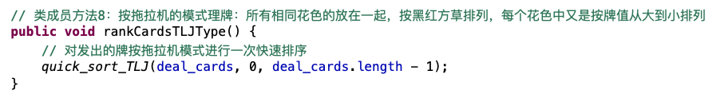
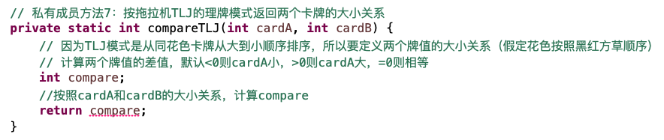
Q1: 完成一个“卡牌操作”的类
题目要求：
以面向对象方式写一个“卡牌操作”类：CardOperator
具有以下功能：
功能8：按拖拉机方式整理发出的牌（先花色（黑>红>方>草），同花色内2最大），rankCardsTLJType（）
compareTLJ(int cardA, int cardB)：
不同花色的牌，按黑红方草的大小关系，返回>0,<0关系;
如cardA=黑桃3, cardB=红桃A，则返回>0
相同花色的大小与斗地主模式一致
写一个新的快速排序算法quick_sort_TLJ()：
不同花色的牌，黑桃>红桃>方片>草花；
同花色中，2最大；A则只小于2；
同花色中，其余牌按照原有大小关系排序；
这个比较关系可以写一个compareTLJ()函数提供

Slide 14
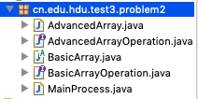
Q2:完成一个支持各种数组操作的类
题目要求：
尝试使用类的继承、接口的实现，完成以下功能
完成一个支持各种数组操作的类(AdvancedArray)，提供公共的数组操作API
这些公共的数组操作API分为基本操作和高级操作，用接口声明
AdvancedArray类继承自一个通用的数组操作类BasicArray
BasicArray是一个抽象类，声明了数组类必须要有的1个基本功能：给数组赋值
AdvancedArray
extends
BasicArray
implements
implements
几个类和接口的关系如左图
详细的解释见后续ppt
BasicArrayOperation
AdvancedArrayOperation
包含1个抽象类BasicArray
2个功能接口BasicArrayOperation/AdvancedArrayOperation
1个AdvancedArray类，1个主控MainProcess类
Notes:
加强可读性

Slide 15
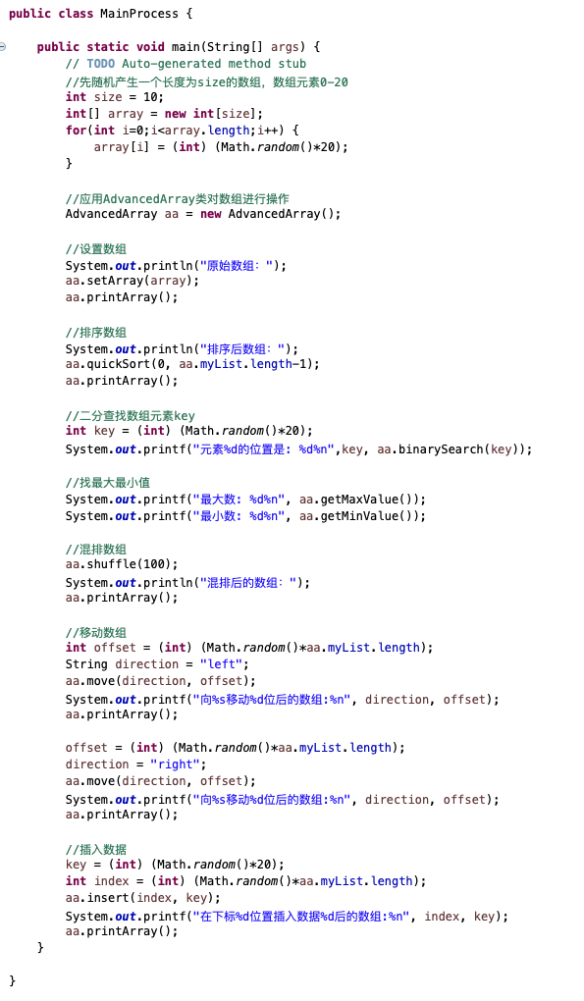
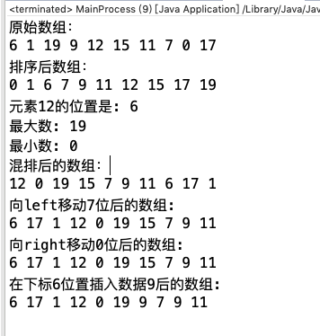
主控程序，直接copy
功能运行界面
Notes:
加强可读性

Slide 16
Q2:完成一个支持各种数组操作的类
题目要求：
尝试使用类的继承、接口的实现，完成以下功能
完成一个支持各种数组操作的类(AdvancedArray)，提供公共的数组操作API
这些公共的数组操作API分为基本操作和高级操作，用接口声明
AdvancedArray类继承自一个通用的数组操作类BasicArray
BasicArray是一个抽象类，声明了数组类必须要有的1个基本功能：给数组赋值
AdvancedArray
extends
BasicArray
implements
implements
BasicArrayOperation
AdvancedArrayOperation
我们要写一个AdvancedArray类，让它继承一个父类BasicArray，同时实现两个接口
P.S. 父类和2个接口的代码在后面ppt中给出了，直接copy，只需关注AdvancedArray的实现即可
Notes:
加强可读性

Slide 17
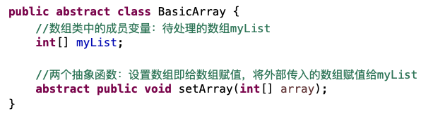
Q2:完成一个支持各种数组操作的类
题目要求：
尝试使用类的继承、接口的实现，完成以下功能
完成一个支持各种数组操作的类(AdvancedArray)，提供公共的数组操作API
这些公共的数组操作API分为基本操作和高级操作，用接口声明
AdvancedArray类继承自一个通用的数组操作类BasicArray
BasicArray是一个抽象类，声明了数组类必须要有的1个基本功能：给数组赋值
AdvancedArray
extends
BasicArray
implements
implements
BasicArrayOperation
AdvancedArrayOperation
写一个抽象类作为父类（直接copy）
内含一个数组，所有数组的操作都是对它进行
内含一个抽象函数，用于赋值
Notes:
加强可读性

Slide 18
Q2:完成一个支持各种数组操作的类
题目要求：
尝试使用类的继承、接口的实现，完成以下功能
完成一个支持各种数组操作的类(AdvancedArray)，提供公共的数组操作API
这些公共的数组操作API分为基本操作和高级操作，用接口声明
AdvancedArray类继承自一个通用的数组操作类BasicArray
BasicArray是一个抽象类，声明了数组类必须要有的1个基本功能：给数组赋值
AdvancedArray
extends
BasicArray
implements
implements
BasicArrayOperation
AdvancedArrayOperation
关于2个接口的具体功能描述见下页ppt
基本功能接口：
高级功能接口：
BasicArrayOperation
AdvancedArrayOperation
int getMaxValue()
int getMinValue()
void insert(int index, int key)
void move(String direction, int offset)
void printArray()
int binarySearch(int key)
void quickSort(int left, int right)
void shuffle(int num)
Notes:
加强可读性

Slide 19
Q2:完成一个支持各种数组操作的类
基本功能接口：
高级功能接口：
BasicArrayOperation
AdvancedArrayOperation
int getMaxValue()
int getMinValue()
void insert(int index, int key)
void move(String direction, int offset)
void printArray()
int binarySearch(int key)
void quickSort(int left, int right)
void shuffle(int num)
方法 | 说明
int getMaxValue() | 返回数组中的最大值
int getMinValue() | 返回数组中的最小值
int binarySearch(int key) | 返回：二分查找数组中的第一个key值位置（请考虑若数组没有排序则无法进行二分查找的情况）
void quickSort(int left, int right) | 对数组进行快速排序
void insert(int index, int key) | 将数组index下标处数据替换成key
void move(String direction, int offset) | 将数组朝direction的方向移动offset位(支持左右移动) 例如：左移3位，右移2位
void shuffle(int num) | 打乱数组num次
void printArray() | 打印数组
Notes:
加强可读性

Slide 20
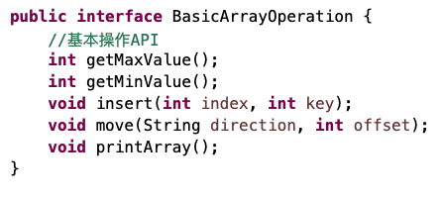
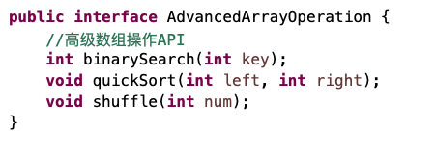
Q2:完成一个支持各种数组操作的类
基本功能接口：
高级功能接口：
BasicArrayOperation
AdvancedArrayOperation
int getMaxValue()
int getMinValue()
void insert(int index, int key)
void move(String direction, int offset)
void printArray()
int binarySearch(int key)
void quickSort(int left, int right)
void shuffle(int num)
写2个接口（直接copy）
基本功能接口包含5个功能；
高级功能接口包含3个功能；
除了insert和move外，都是之前上机写过的功能
接口只定义了我们要有这些功能，但是不需要给出具体实现，具体实现都在AdvancedArray类中写
Notes:
加强可读性

Slide 21
提交作业
在文件系统中找到项目所在目录
压缩，zip, rar等格式，如 Java_Test3-1.zip
将压缩包发送至：278300377@qq.com
邮件主题：姓名-学号-上机3-1，如 小明-20212345-上机3-1
截止日期：第11周上课前（5.9）
简单的先做，实在有困难的单独QQ和我说

